Slide 1
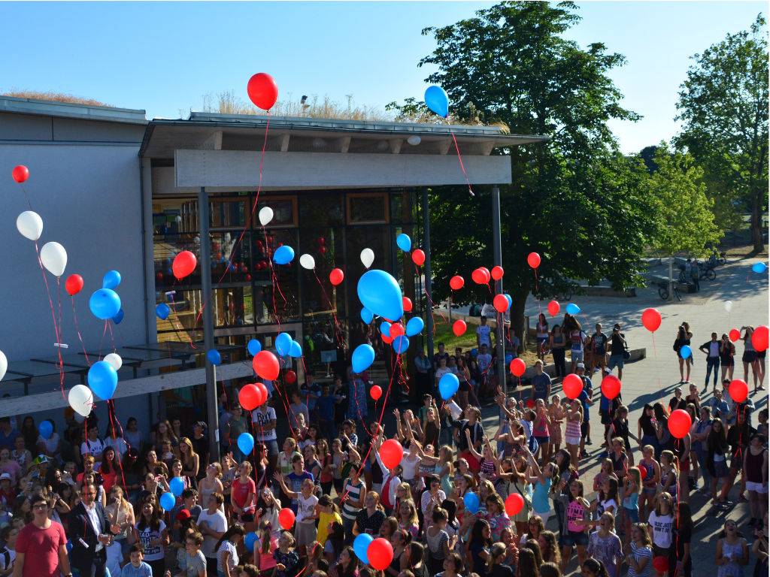


Willkommen
bei uns.

Slide 2

Musik-AGs am HHG
Unterstufenchor
donnerstags, 6. Stde
Klasse 5-7
Freude am Singen
Mittel- und Oberstufenchor
donnerstags, 7. Stde
Klasse 8 – K2
Freude am Singen
Orchester
freitags, 7. Stde
Klasse 5 – K2
Streich- und Blasinstrumente
Klavier, Gitarre
Instrumentalunterricht empfohlen
HHG-Band
freitags, 13.30 – 15.00 Uhr
Klasse 5 – K2
Schlagzeug, E-Bass, E-Gitarre, Keyboard, Bläser
Instrumentalunterricht empfohlen

Slide 3
Konzerte am HHG
Unterstufenchor
Sommerkonzert
5er-Einschulung
Mittel- und Oberstufenchor
Sommerkonzert
Programm mit HHG-Band
Orchester
Sommerkonzert
Musik aus Klassik, Film und Musical
HHG-Band
Sommerkonzert
Programm mit Mittel- und Oberstufenchor
Musik aus dem Bereich Popularmusik und Jazz
weitere Auftritte an unterschiedlichsten Veranstaltungen
gemeinsame Probentage in der Landesakademie Ochsenhausen

Slide 4
Musik-AGs am HHG
Techniker – AG
Licht- und Tontechnik
Vermittlung von Basiswissen und praktische Anwendung
technische Unterstützung bei allen Theateraufführungen und Konzerten als auch offiziellen Veranstaltungen der Schulleitung
freitags, 13.45 Uhr in der Aula bzw. nach Ansage
Leitung: Alexander Reichert, ältere Techniker aus der Oberstufe

Slide 5
Institutionsübergreifende-AG
SSO Filder
SchülerSinfonieOrchester Filder
in Zusammenarbeit mit den Musikschulen Ostfildern, Denkendorf, Neuhausen und dem OHG
Klassik, Musical, Filmmusik
für fortgeschrittene InstrumentalistInnen
i.d.R. ab Klasse 8
2 Arbeitsphasen pro Jahr
jeweils Orchesterfreizeit (Probentage) in der LA Ochsenhausen

